Slide 1
«Мы помним, мы гордимся»

Slide 2
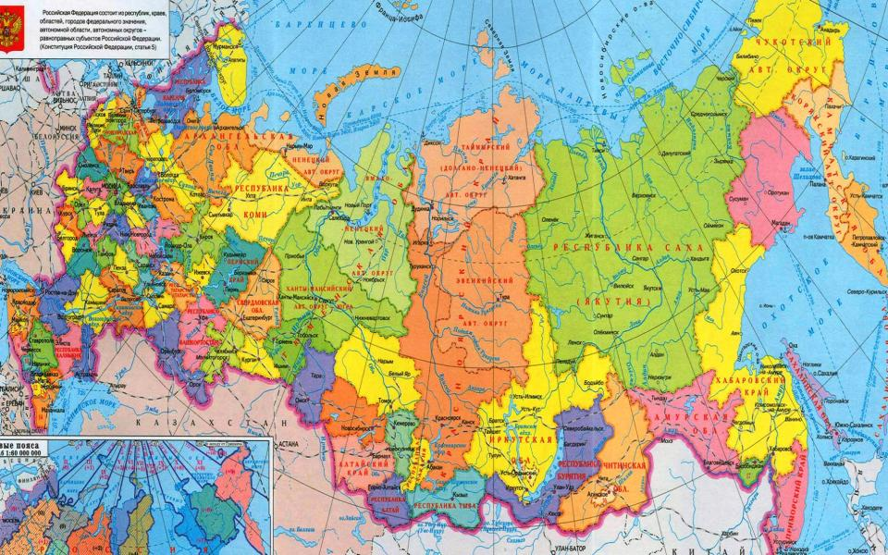

Slide 3
Смоленская область находится на западе России, граничит с Белоруссией. Почти целиком она лежит на Смоленско-Московской возвышенности, на водоразделе трех крупных рек – Волги, Днепра и Западной Двины.
Образовано 27 сентября 1937 года. В области 25 районов, 15 городов. Областной центр – Смоленск.
Смоленск – один из древнейших городов России. Он старше Москвы, Пскова, Владимира, Суздаля, Ярославля.

Slide 4
Смоле́нская о́бласть (Смоленщина) — субъект Российской Федерации, входит в состав Центрального федерального округа.
Граничит с Московской, Калужской, Брянской, Псковской и Тверской областями России, а также с Могилёвской и Витебской областями Белоруссии.
Площадь — 49 779 км². Население — 980 482 чел. (2012)

Slide 5
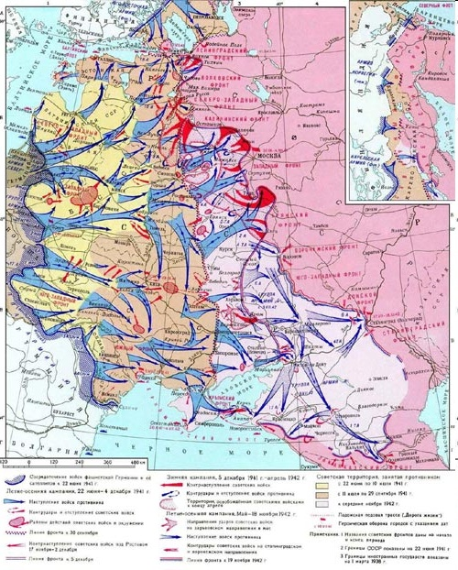
22 июня 1941 г

Slide 6
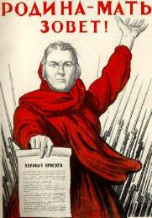
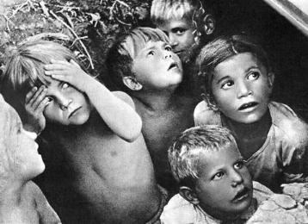
ВЕРОЛОМНОЕ НАПАДЕНИЕ
22.06.41.- объявлена всеобщая мобилизация
В западных районах страны введено военное положение

Slide 7
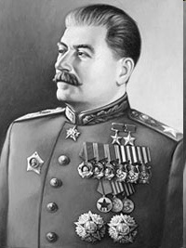
И.В. Сталин
Генеральный Секретарь ЦК КПСС
Председатель СНК
Председатель ГКО
Верховный Главнокомандующий
Глава Ставки Верховного Главнокомандования
В годы войны была создана жёсткая централизованная система управления:

Slide 8
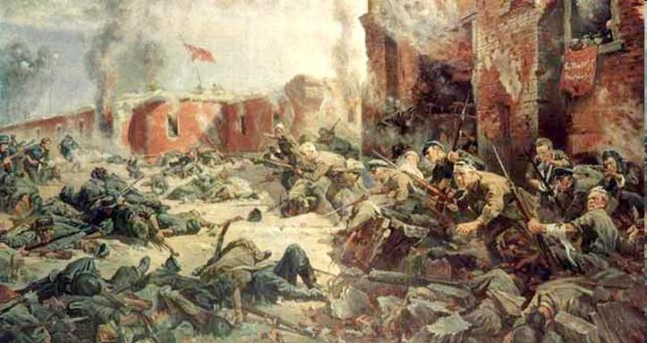
Летне-осенняя кампания 1941 г. (22 июня – 4 декабря)
Оборона Брестской крепости:
22.06 – 23.07.41.
П. Кривоногов, «Защитники Брестской крепости» (1951)

Slide 9
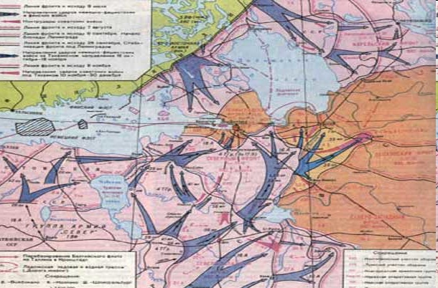
Летне-осенняя кампания 1941 г. (22 июня – 4 декабря)
ЛЕНИНГРАДСКАЯ ОБОРОНИТЕЛЬНАЯ ОПЕРАЦИЯ
(10.07. – 30.09.)
Враг остановлен на подступах к городу.
Фронт сабилизиро-вался.
Начало битвы за Ленинград

Slide 10
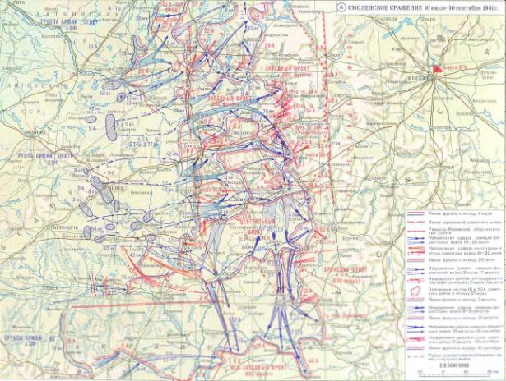
Летне-осенняя кампания 1941 г. (22 июня – 4 декабря).
Смоленское сражение (10.07. – 10.09.)
В ходе сражения было проведено контрнаступление и нанесено поражение под Ельней. На два месяца задержано наступление на Москву.

Slide 11
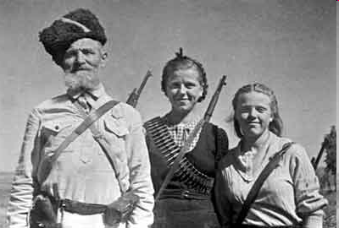
ПАРТИЗАНСКОЕ ДВИЖЕНИЕ
Уже к концу 1941 года на оккупированной территории действовало свыше 2 тысяч партизанских отрядов, в составе которых сражались до 90 тысяч человек.
Май 1942 г – создание Центрального штаба партизанского движения.
Всего в годы войны в тылу
врага насчитывалось более
6 тысяч партизанских отрядов,
в которых сражалось с свыше
1 млн. 150 тысяч партизан.

Slide 12
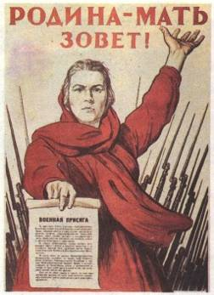
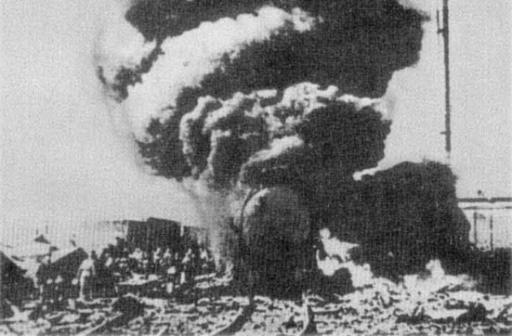
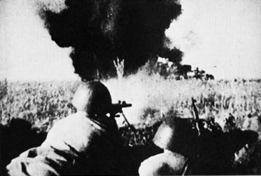
22 июня 1941 года
Всё было раздавлено, скомкано, смято
Внезапно нахлынувшим горем – войной.

Slide 13
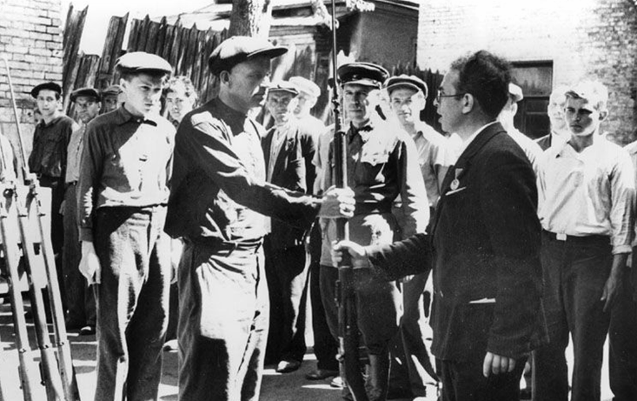
В эти грозные дни сотни смолян вступали в народное ополчение, добровольцами уходили на фронт

Slide 14
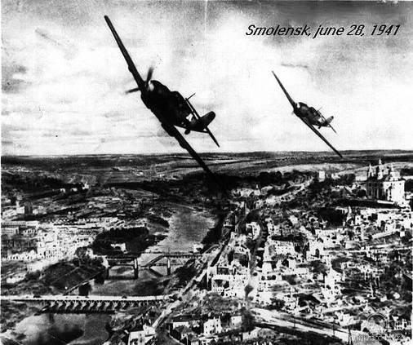
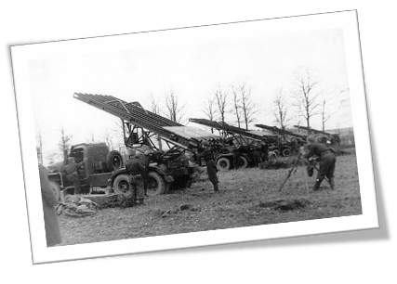
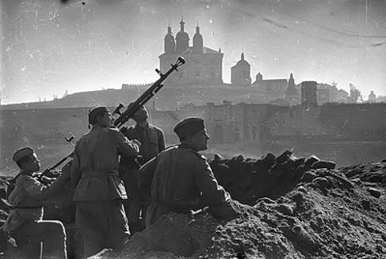

Slide 15
Я видел груды битого стекла, Я видел горы каменных развалин... Здесь городская улица была, И нет ее: здесь немцы побывали. А.Т.Твардовский

Slide 16
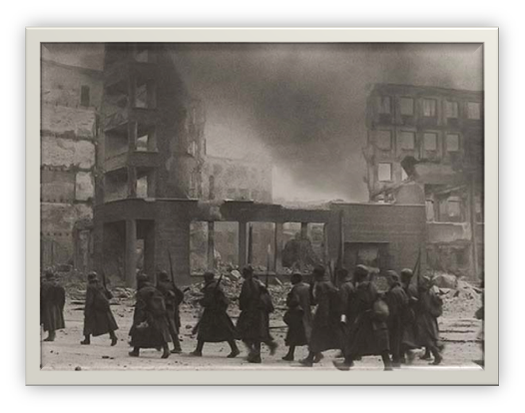
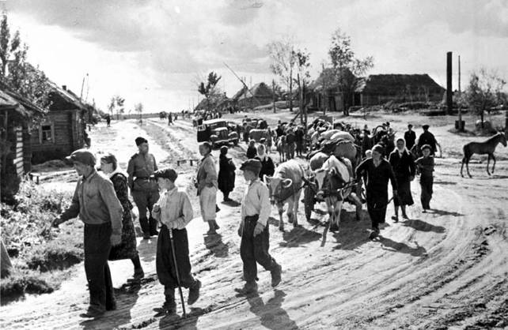
Воины и мирное население покидают город

Slide 17
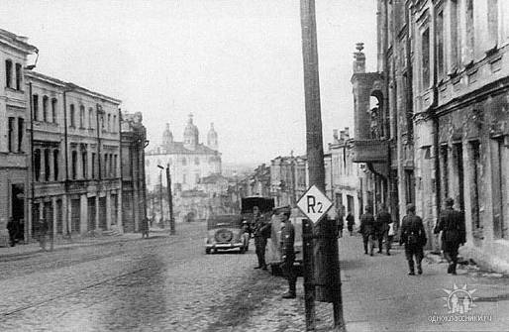
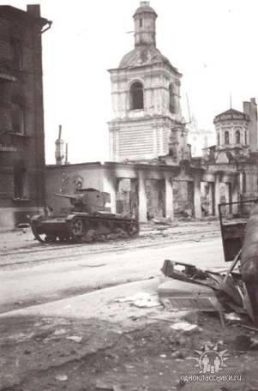
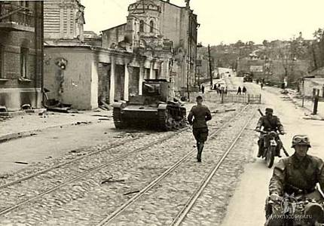
Оккупация
Фашисты в городе

Slide 18
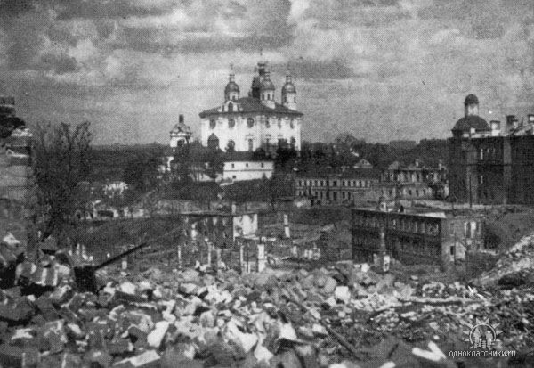
Я видел все, что видеть мне пришлось, Что враг терзал без всяких сожалений... Но ни на миг ему не удалось Тебя, Смоленск, поставить на колени.
А.Т.Твардовский

Slide 19
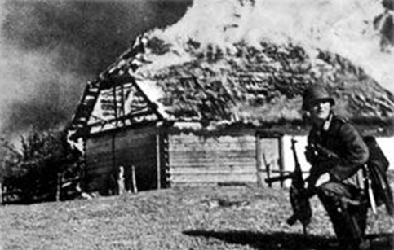
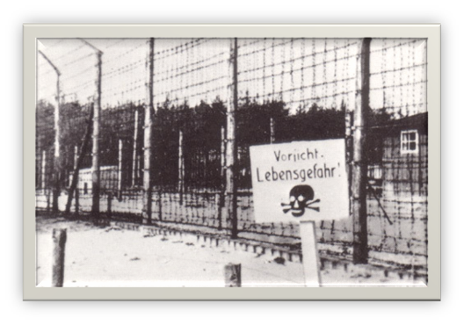
Фашисты разрушили 12 городов, 5 рабочих поселков, 3 районных центра.
Сотни деревень были стерты с лица земли.
Немцы уничтожили 151319 мирных жителей, 230137 военнопленных, 164630 человек угнали в Германию на каторжные работы. Были сожжены вместе с жителями 20 деревень области.

Slide 20
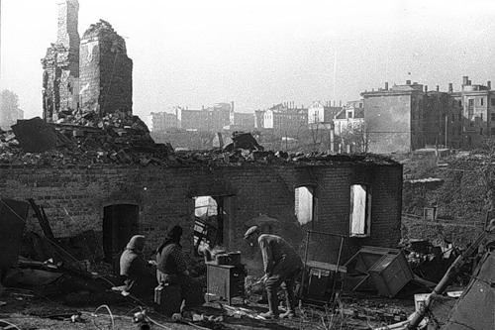
Пустырь угрюмый и безводный,
Где у развалин ветер злой
В глаза швыряется холодной
Кирпичной пылью и золой.
А.Т.Твардовский

Slide 21
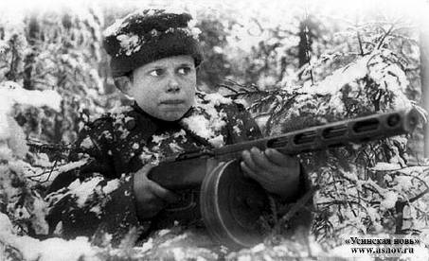
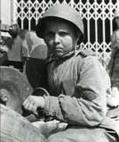
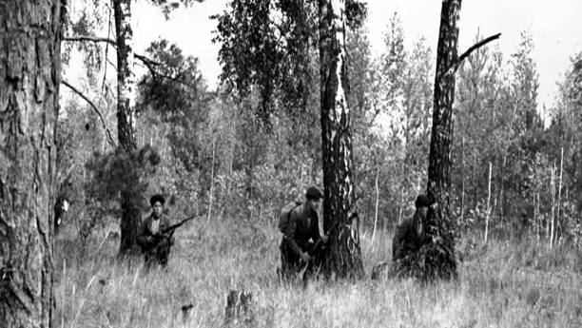

Slide 22
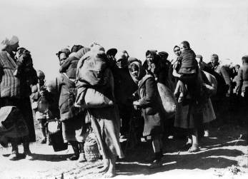
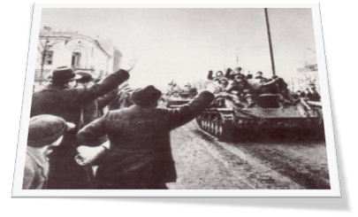
25 сентября 1943 года жители Смоленска
возвращаются в свой разрушенный город
Город встречает победителей

Slide 23
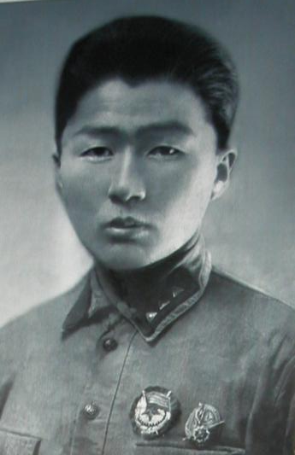
Легендарный комбриг Г.В. Очиров

Slide 24
20 марта 1905 г.
Гуржап Ванюшкеевич Очиров родился в улусе Ярикто в 40 км. от Баргузина.
1915 г.
Поступил в Нуурскую начальную школу, которая располагалась вблизи с. Ярикто.
1922 г.
Принимал участие в строительстве кожевенного завода в Улюкчикане.

Slide 25
1923-1927 гг.
Работал в строительных и плотницких бригадах «Бурлеса».
Сентябрь 1927 г.
Был призван в ряды Красной Армии.
1929 г.
Бурят-Монгольский кавалерийский дивизион, командир отделения разведчиков. Участвовал в боях на Китайско-Восточной железной дороге. За отличное выполнение боевых заданий награжден орденом Красного Знамени.

Slide 26
Ноябрь 1933 г.
Направлен в Северо-Кавказское военное училище в г. Краснодар.
1934-1936 гг.
Учился на курсах разведчиков в г. Москве. В 1934 г. за отличную боевую и политическую подготовку наркомом обороны тов. Ворошиловым был премирован именными часами и серебряным портсигаром.

Slide 27
1939 г.
Участвовал в боях на реке Халхин-Гол в качестве агентурного разведчика. За отличное выполнение боевых заданий в тылу у японцев получил именные часы от наркома обороны.
После окончания боев на Халхин-Голе остался на сверхсрочной службе в Бурят-Монгольском кавдивизионе на ст. Дивизионная.
1940 г.
В звании капитана служил в штабе кавалерийской дивизии имени М. Горького.

Slide 28
17 июля-2 августа 1941 г.
Участвовал в обороне г. Смоленска. За успешные боевые действия был представлен к награде - ордену Красного Знамени.
3 августа 1941 г.
В составе 8-й роты прикрывал отход своей дивизии. Попал в окружение. Получил ранение.

Slide 29
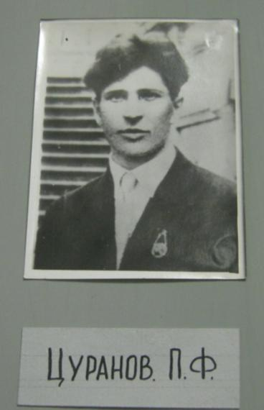
Август 1941 г.
Совместно с секретарем Духовщинского райкома партии тов. П.Ф. Цурановым организовали в дер. Гришково партизанский отряд, впоследствии партизанскую бригаду.

Slide 30
24 февраля 1942 г.
Г.В. Очиров назначен командиром 3-го партизанского отряда (партизанская кличка Г.В. Очирова - «Осипович», в сообщениях Совинформбюро неоднократно упоминается «О» - это об отряде Очирова).

Slide 31
Апрель 1942 г.
Партизанская бригада Очирова, в рядах которой к тому времени насчитывалось 2 тысячи бойцов, в районе Капсля-Липка, Спас-Липка, Босино -Озерецкое и в деревне Преображенское уничтожила 230 немцев. Захватила 17 подвод, большое количество боеприпасов и оружия.

Slide 32
10 сентября -6 октября 1942 г.
1 сентября 1942 г.
Указом Президиума Верховного Совета СССР Г.В. Очиров был награжден орденом Ленина.
Во время операции немцев по окружению и уничтожению партизан под кодовым названием «Желтый слон» бригада держала оборону и не отошла ни на шаг. На выручку партизанской бригаде Очирова Ставка Верховного Главнокомандования приняла решение перебросить из района г. Юхнов 43-ю армию под командованием генерал-лейтенанта К.Д. Голубева.

Slide 33
31 января 1943 г.
Приказом №043 по 4-й Ударной армии Калининского фронта, состоявшей в резерве, бывший командир партизанского отряда капитан Г.В. Очиров назначен командиром стрелкового батальона 115-го стрелкового полка 332-й стрелковой дивизии, где проходил службу до 10.07.1943 г.
11.07-18.10.1943 г.
4-й армейский штрафной батальон 39-й армии, командир стрелковой роты.

Slide 34
22 сентября 1943 г
Выписка из наградного листа Г.В. Очирова, представленного для награждения орденом Красного Знамени: «Очиров, командир штрафной роты, в наступательных боях в районе Духовщины Смоленской области с 14-го по 17 сентября 1943 года проявил отвагу и мужество. При прорыве переднего края обороны противника в районе Комарово его рота первой ворвалась в траншею и в рукопашной схватке уничтожила 60 немцев и захватила 4-х пленных».

Slide 35
27 января 1945 г.
19.10.1943-7.04.1944 гг.
101-я отдельная стрелковая бригада, заместитель командира стрелкового батальона.
Приказ №068 командующего 2-м Белорусским фронтом маршала Советского Союза К.К. Рокоссовского: «Присвоить очередное звание «майор»: Очирову Г.В. -командиру батальона 287-го стрелкового полка 51-й стрелковой Витебской Краснознаменной ордена Суворова дивизии».

Slide 36
21 февраля 1945 г.
7 февраля 1945 г.
Г.В. Очиров на излечении в госпитале.
Указом Президиума Верховного Совета СССР майор Г.В. Очиров награжден орденом Красной Звезды.
5 мая 1945 г.
Г.В. Очиров встретил победу в Берлине.

Slide 37
20 февраля 1946 г.
В приказе Главнокомандующего Группой советских оккупационных войск в Германии записано: «На основании Закона о демобилизации старших возрастов нижепоименованные офицеры увольняются по ст. 43, п. «а»... 112. Состоящий в резерве Группы при 27-м отдельном полку резерва офицерского состава бывший командир стрелкового батальона 661-го стрелкового полка 200-й стрелковой дивизии (так в документе) капитан Очиров Гуржап Ванюшкеевич».

Slide 38
1946 г.
Демобилизован из рядов Советской Армии по состоянию здоровья. Обосновался с семьей в местности Хашаарганта близ Ярикто.
1954 г.
Решением бюро Курумканского райкома партии был направлен в колхоз им. Сталина бригадиром крупной строительной бригады.

Slide 39
1956 г.
В возрасте 51 года Г.В. Очиров вследствие ранений, полученных на фронте, умер. Похоронен в с. Курумкан.
1963 г.
Бурятским книжным издательством издана книга А. Бальбурова и Д. Хилтухина «Приказываю жить».

Slide 40
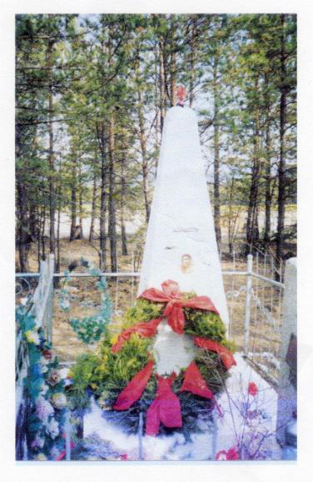
1964 г.
На могиле героя в с. Курумкан установлен памятник.

Slide 41
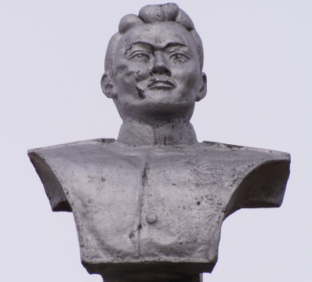
7 ноября 1967 г.
Отдавая дань уважения герою-земляку, в с. Улюн торжественно открыли памятник-бюст Г.В. Очирову.

Slide 42
1971 г.
Бурятским книжным издательством выпущено третье издание книги А. Бальбурова и Д. Хилтухина «Приказываю жить».

Slide 43
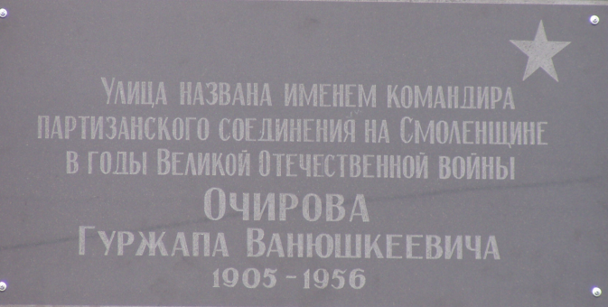
2005 г.
Краеведческая конференция, посвященная 100-летию Г.В. Очирова.
Открытие мемориальной доски на улице Очирова в с. Курумкан.

Slide 44
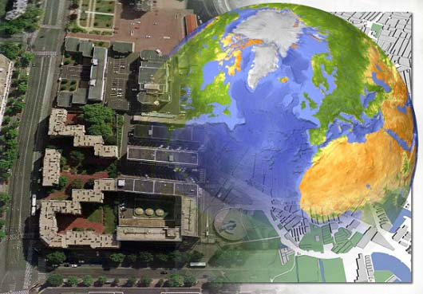
Что такое геоинформационная система?
Геоинформационная система — это система, предназначенная для сбора, хранения, анализа пространственных данных и связанной с ними информации.

Slide 45
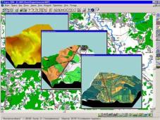
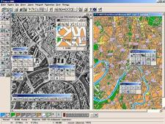
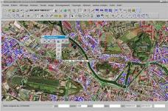
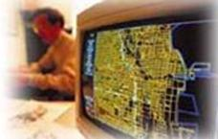
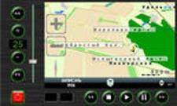
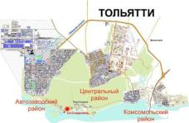
Типы геоинформационных систем
Общие геоданные
Профессиональные ГИС
Настольные ГИС
Открытые ГИС
САПР-ГИС
Встроенные ГИС
GPS (Geo Position System)
Интернет-ГИС

Slide 46
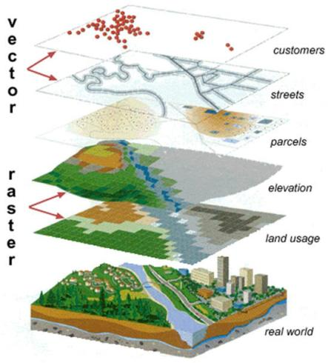
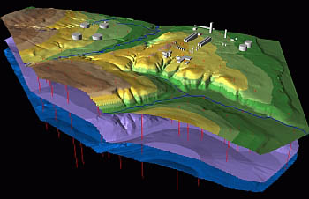
Как работает ГИС?
ГИС хранит информацию о реальном мире в виде набора тематических карт-слоев и баз данных, связанных с этими картами.

Slide 47
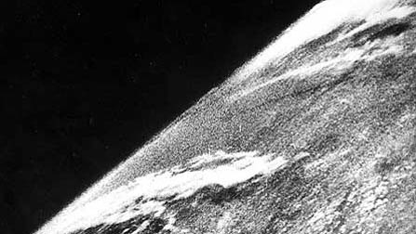
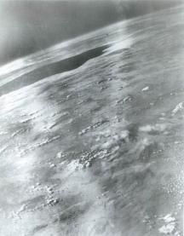
Космическая съёмка
- съемка земной поверхности с космических летательных аппаратов при помощи специальной аппаратуры (фотосъемка, сканерная съемка, тепловая съемка и др.).

Slide 48
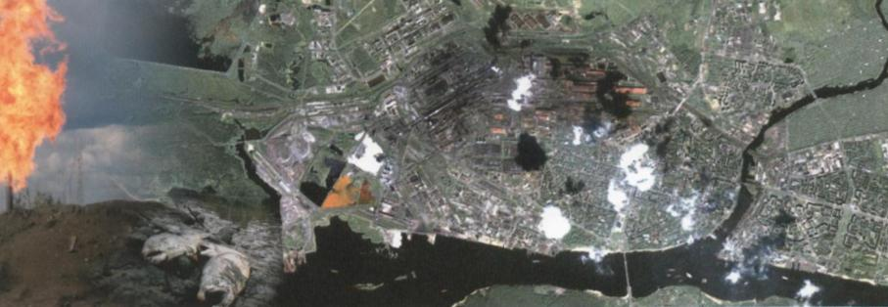
Использование космической съемки и ГИС-технологий для экологического мониторинга
- это наиболее простой и рентабельный способ оперативных мониторинговых наблюдений за состоянием природной среды.

Slide 49
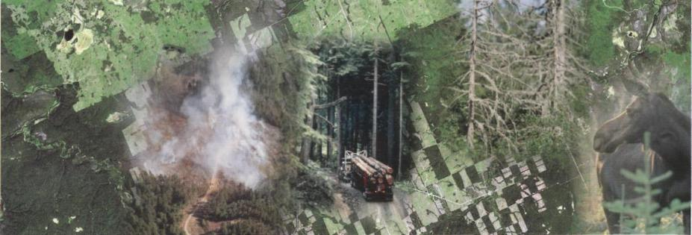
Использование космической съемки и ГИС-технологий в лесном хозяйстве
- это оперативное получение полной и объективной информации о состоянии лесных массивов на разных уровнях управления лесами - от участка аренды лесного фонда и лесничества до уровня субъекта Российской Федерации или всей страны.

Slide 50
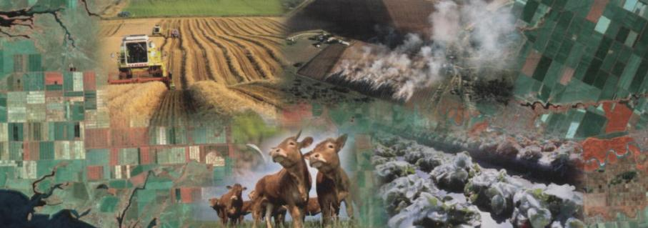
Использование космической съемки и ГИС-технологий в сельском хозяйстве
- это источник объективной и оперативной информации, необходимой как для решения комплексных задач управления сельскохозяйственными территориями, так и в узкоспециализированных направлениях.

Slide 51
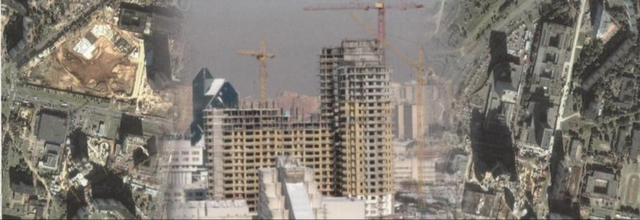
Использование космической съемки и ГИС-технологий в строительстве
- это оперативный мониторинг природной среды и динамики инфраструктуры на всех этапах жизненного цикла объектов строительства.

Slide 52
Использование космической съемки и ГИС-технологий в картографии
- это источник объективной информации для обновления и составления различных тематических и топографических карт всего масштабного ряда с минимальными временными, трудовыми и экономическими затратами.

Slide 53
ГИС в Интернете
http://kartasosputnika.ru,
http://maps.google.ru,
http://maps.yandex.ru

Slide 54
http://kartasosputnika.ru/4737.htm

Slide 57
Задание
Включить компьютер
Запустить браузер
Зайти на сайт http://mapsgoogle.ru
Проложить маршрут
Курумкан-Улан-Удэ-Москва-Смоленск-Духовщина-Смоленск-Пржевальское-Москва-Санкт-Петеррбург-Москва-Улан-Удэ-Курумкан
Посчитать сколько километров проедут участники?

Slide 59
Практическая работа
Геоинформационная система Смоленской области

Slide 60
Задание
Посчитайте расстояние между следующими пунктами
От Курумкана до Смоленска?
От Смоленска до Духовщины?
От Смоленска до Пржевальское?
От Смоленска до Преображенское?

Slide 62
Настоящая слава не знает забвения, Яркий свет её крепнет, летя сквозь года, И волнует умы молодых поколений, Чтобы в сердце и память войти навсегда.
Н. Дамдинов

Slide 63
2010 г.
Открытие музея Г.В. Очирова в с. Ярикто.
Республиканский турнир по вольной борьбе в с. Улюн, посвященный 105-летию Г.В. Очирова.
Поисково-краеведческая экспедиция по местам боев Г.В. Очирова в Смоленскую область.

Slide 100
Памятные места Смоленска:
Обелиск Штык
Братское кладбище
Мемориальный знак
Танк Т-34
Курган Бессмертия
Памятник-надгробие «Скорбящая мать»
Мемориал памяти жертв им. полка «Нормандия-Неман
Памятник партизану В.Куриленко
Памятник А.Т.Твардовскому и В.Тёркину
Музей Великой Отечественной войны
Сквер Памяти героев
Вечный огонь
Награды города-героя Смоленска

Slide 101
Блиц-викторина
С какой страной граничит Смоленская область?
Когда началась Великая отечественная война?
Как называется книга о Гуржапе Ванюшкеевиче Очирове?
Назовите годы боевых действий в Смоленской области?
Где родился Г.В. Очиров?
В какой федеральный округ входит Смоленская область?
Какие награды получил Г.В. Очиров?
В каком селе установлен бюст Г.В. Очирову.
Что такое ГИС?
Специализация растениеводства Смоленской области?

Slide 102
Синквейн
Николай Гармаевич Дамдинов
1 строка – (одно слово) существительное
2 строка – (два слова) прилагательное
3 строка – (три слова) глаголы
4 строка – суждение из четырех слов (значение)
5 строка – (одно слово) – существительное, синоним первого слова, вывод, заключение.
1 – поэт
2 – талантливый, творческий
3 – сочинил, прославил, путешествовал
4 – поэт прославивший малую Родину
5 – Писатель

Slide 103
Синквейн
Гуржап Ванюшкеевич Очиров
1 строка – (одно слово) существительное
2 строка – (два слова) прилагательное
3 строка – (три слова) глаголы
4 строка – суждение из четырех слов (значение)
5 строка – (одно слово) – существительное, синоним первого слова, вывод, заключение.

